Slide 1

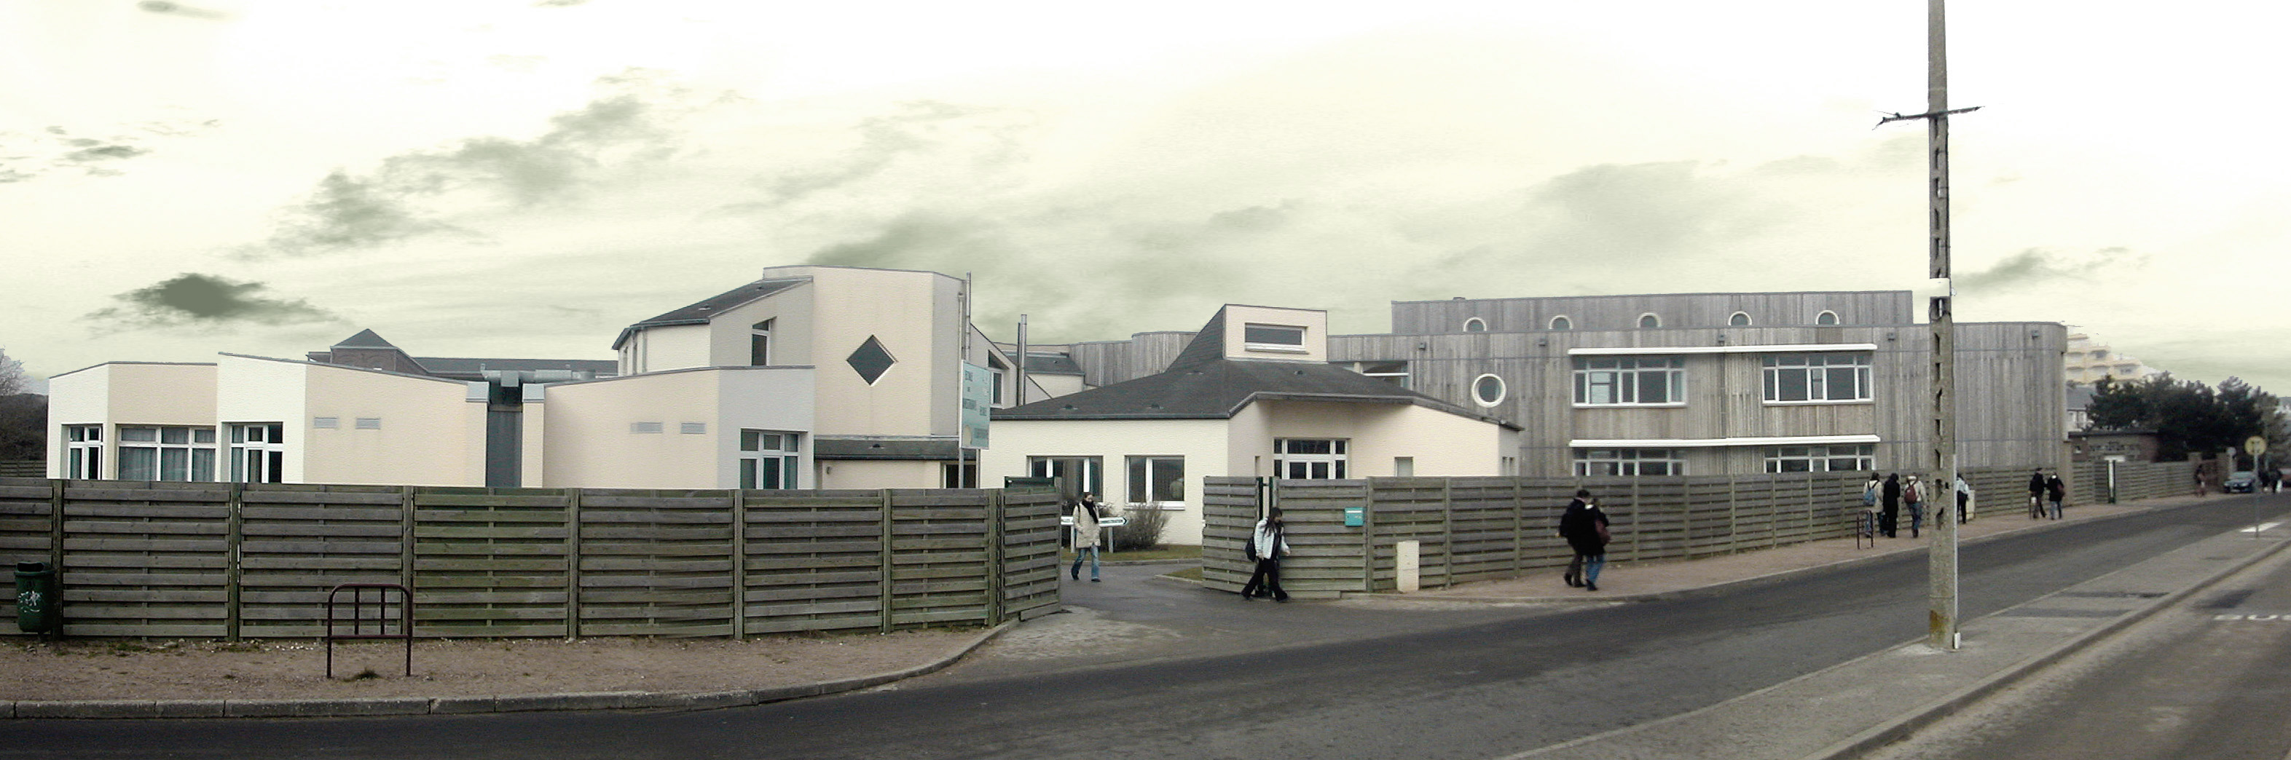
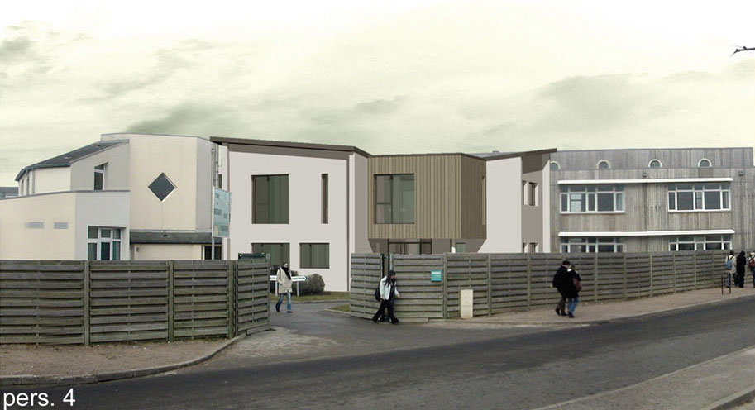
Association pour la
Promotion des
Professions
Para-
Médicales
Berck-sur-Mer
Bienvenue à Berck-sur-Mer
Présentation de la formation
JPO 2026
Julien BERNARD – Directeur pédagogique IFMK
Notes:
The subject of my talk is how to improve quality in primary care through a network of regional leaders.
The French National Agency - ANAES - set up a network of local leaders in 1998 in order to address several crucial issues

Slide 2


Berck-sur-Mer
Station balnéaire
15000 habitants
Plage
Baie d’Authie
Évènements (Beach Cross/Cerfs-Volants)
Ville « thérapeutique »
Nombreux centres de rééducation et hospitaliers

Slide 3
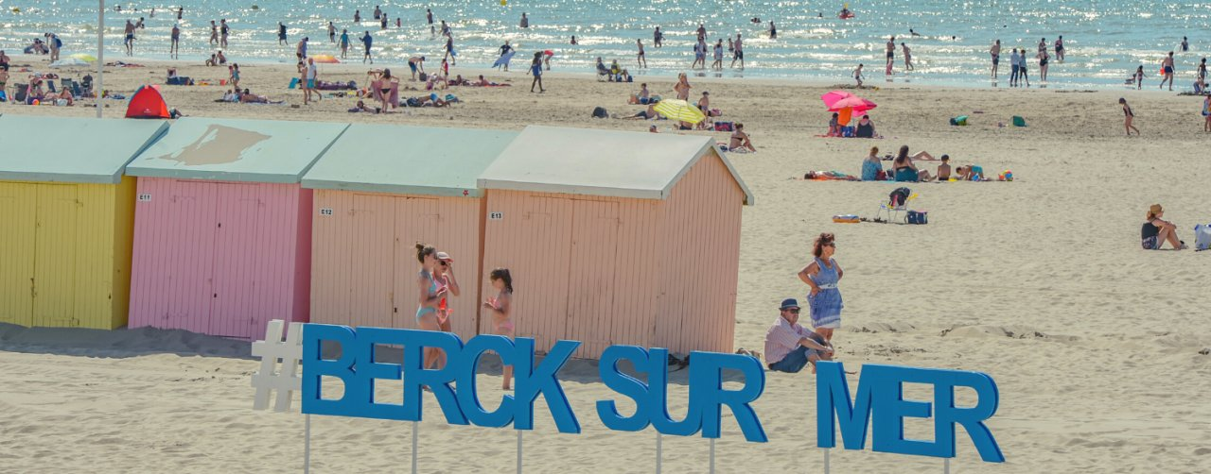
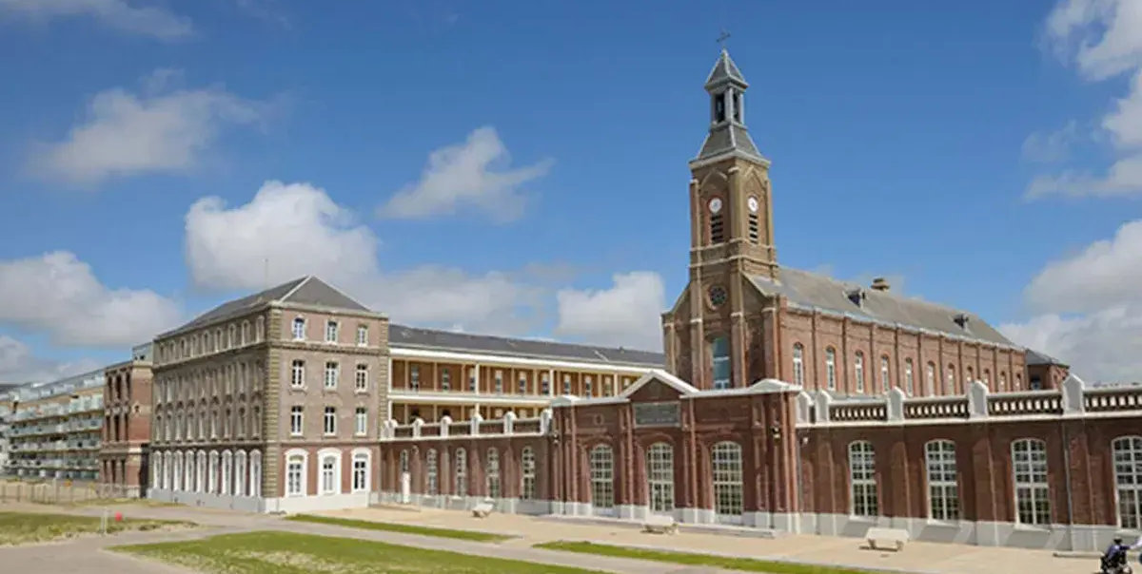
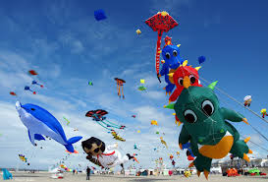
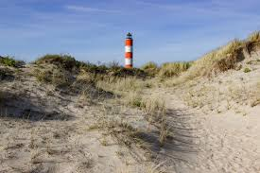
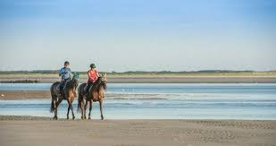
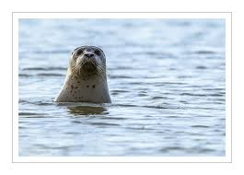
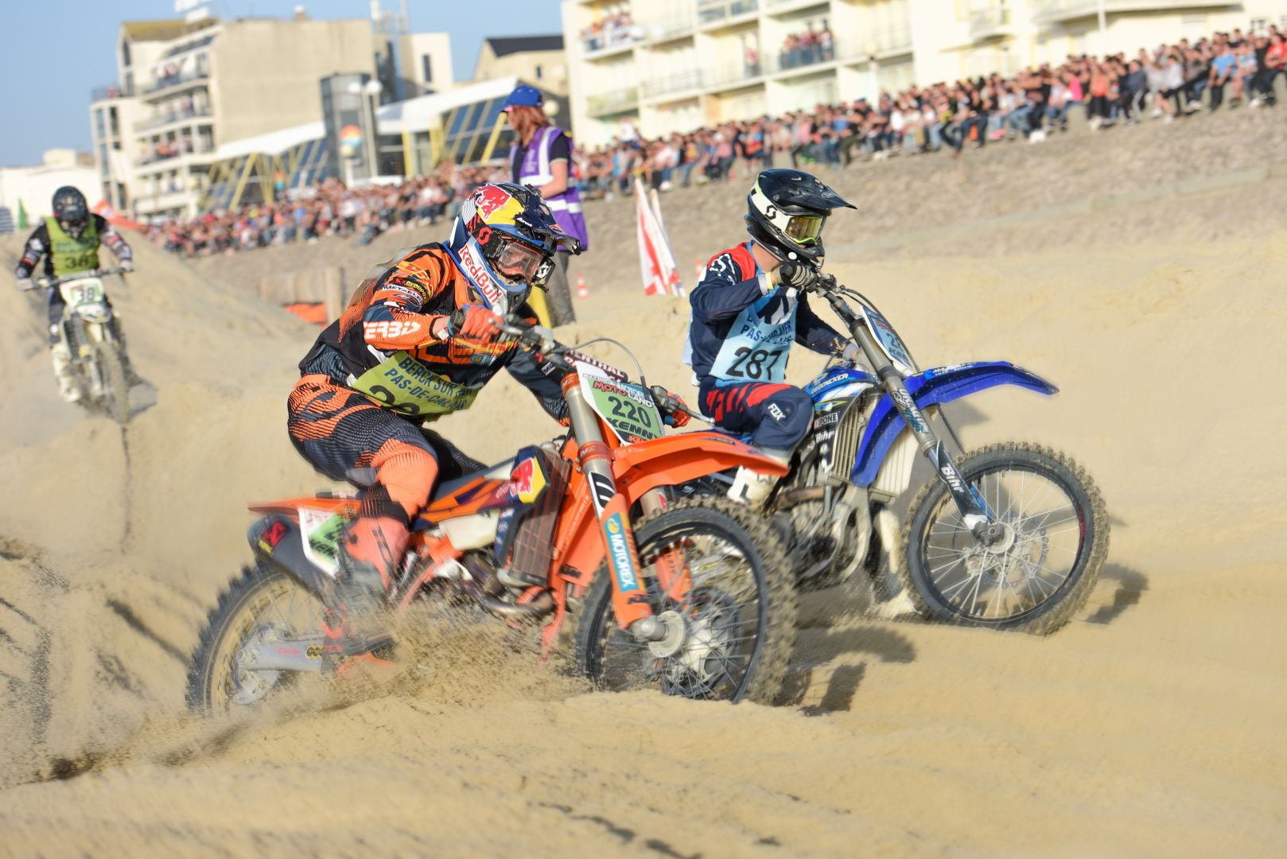
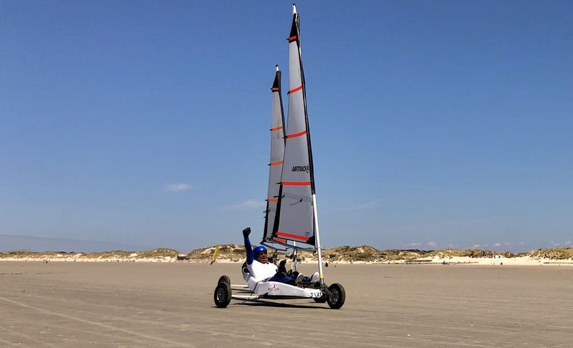
Berck-sur-Mer

Slide 4

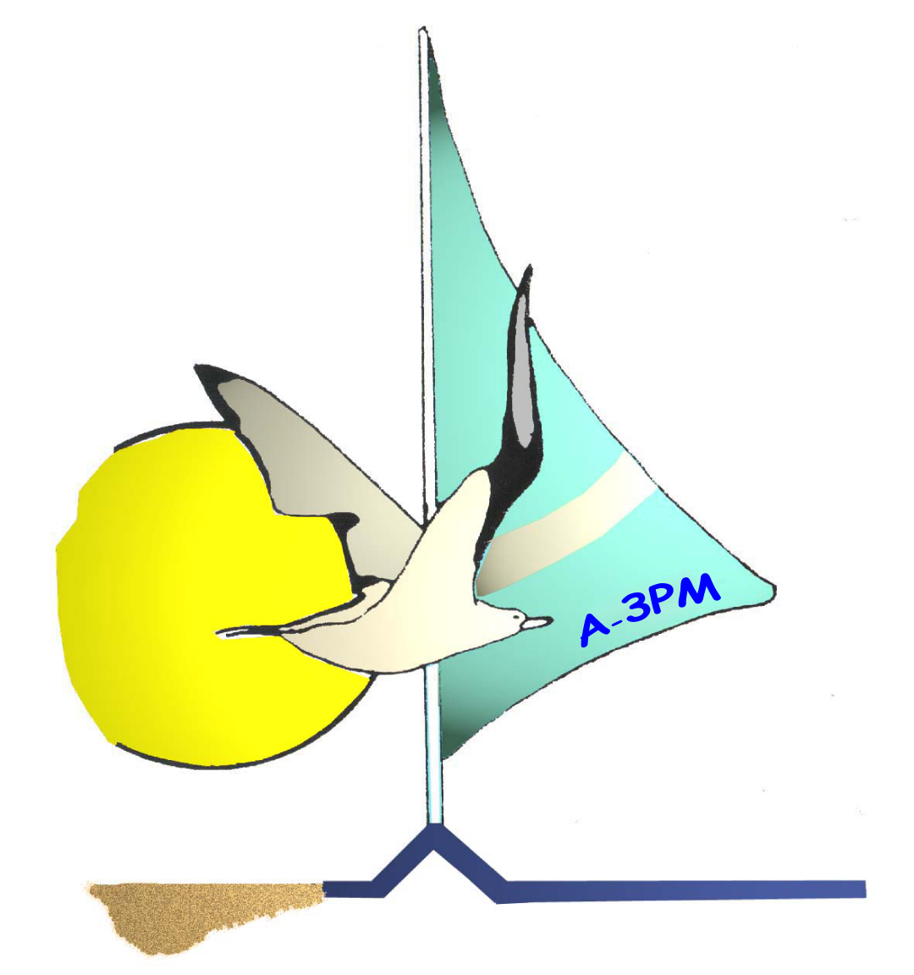

Qui sommes-nous?
A-3PM : Association pour la Promotion des Professions Para-Médicales
Association de loi 1901
IFMK IFE
Institut de Formation en Masso-kinésithérapie (IFMK)
Institut de Formation en ergothérapie (IFE)

Slide 5

Qui sommes-nous?
Équipe constituée de :
1 directeur général
1 directeur pédagogique
5 responsables pédagogiques
1 formatrice
1 secrétaire
1 documentaliste
1 Responsable des RH
1 assistante de direction, gestion et communication
1 chargé des services généraux
De nombreux intervenants extérieurs

Slide 6
Qui sommes-nous?
Capacité d’accueil :
75 admis par recrutement universitaire
4 sur dossier (article 25)
327 étudiants répartis en 4 promotions
Session juin 2025 :
81 étudiants présentés au JADE sur 82 étudiants
100% reçus
Frais de scolarité 2025-2026 : 4050 €/an

Slide 7
Formation en Masso-Kinésithérapie
Arrêté du 2 septembre 2015 modifié le 19 décembre 2025
1ère année universitaire
PASS ou LAS
Admission
2ème année – K2
Fondamentaux
1er cycle
180 ECTS
6 semestres
3ème année – K3
4ème année – K4
Approfondissement et professionnalisation
5ème année – K5
2nd cycle
120 ECTS
4 semestres

Slide 8
Modalités d’admission en IFMK
Communes aux 3 I.F.M.K Nord - Pas de Calais
I.F.M.K Berck/Mer
I.F.M.K région sanitaire de Lille (IKPO)
I.F.M.K du Nord de la France (IFMKNF)
245 places pour les 3 IFMK (59-62)
75 étudiants pour I.F.M.K Berck-Sur-Mer
79 étudiants pour IKPO
91 étudiants pour IFMKNF

Slide 9
Modalités d’admission en IFMK
Recrutement universitaire régional
PASS
LAS
Affectation en IFMK
Vœux initiaux
Rang de classement
Répartition K2 2025-2026
15 PASS
32 LAS1
28 LAS2

Slide 10
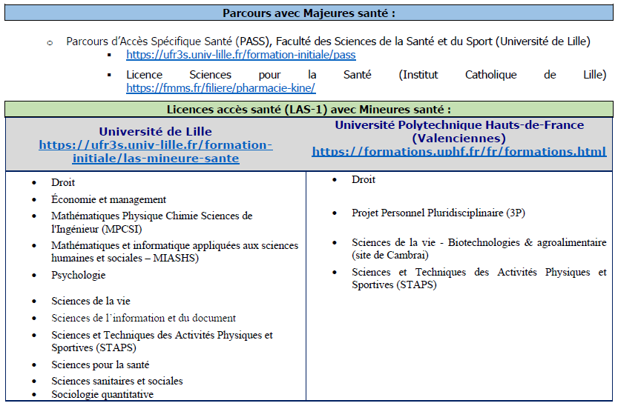
Voies d’accès

Slide 11
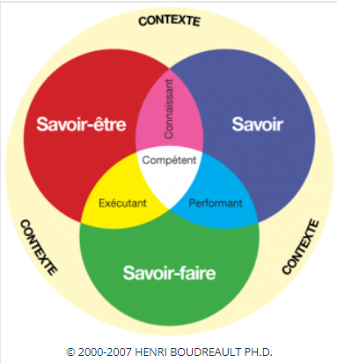
Objectif diplôme d’état (DE)
Délivré par la DREETS
« je connais l’anatomie par cœur»
« je suis poli et souriant; mes patients sont contents »
Devenir un praticien réflexif
« je fais cette technique parce qu’on me l’a montrée »

Slide 12
Notre projet pédagogique
Nos valeurs :
Respect
Équité
Responsabilité
Nos orientations pédagogiques :
Autonomisation
Ouverture
Explicitation
Maturation

Slide 13
Masso-kinésithérapie
La masso-kinésithérapie est une discipline de santé, une science clinique et un art, centrée sur le mouvement et l’activité de l’humain
109000 kinésithérapeutes en 2025
Insertion professionnelle : majoritairement cabinet libéral
Formation continue : formation tout au long de la vie

Slide 14
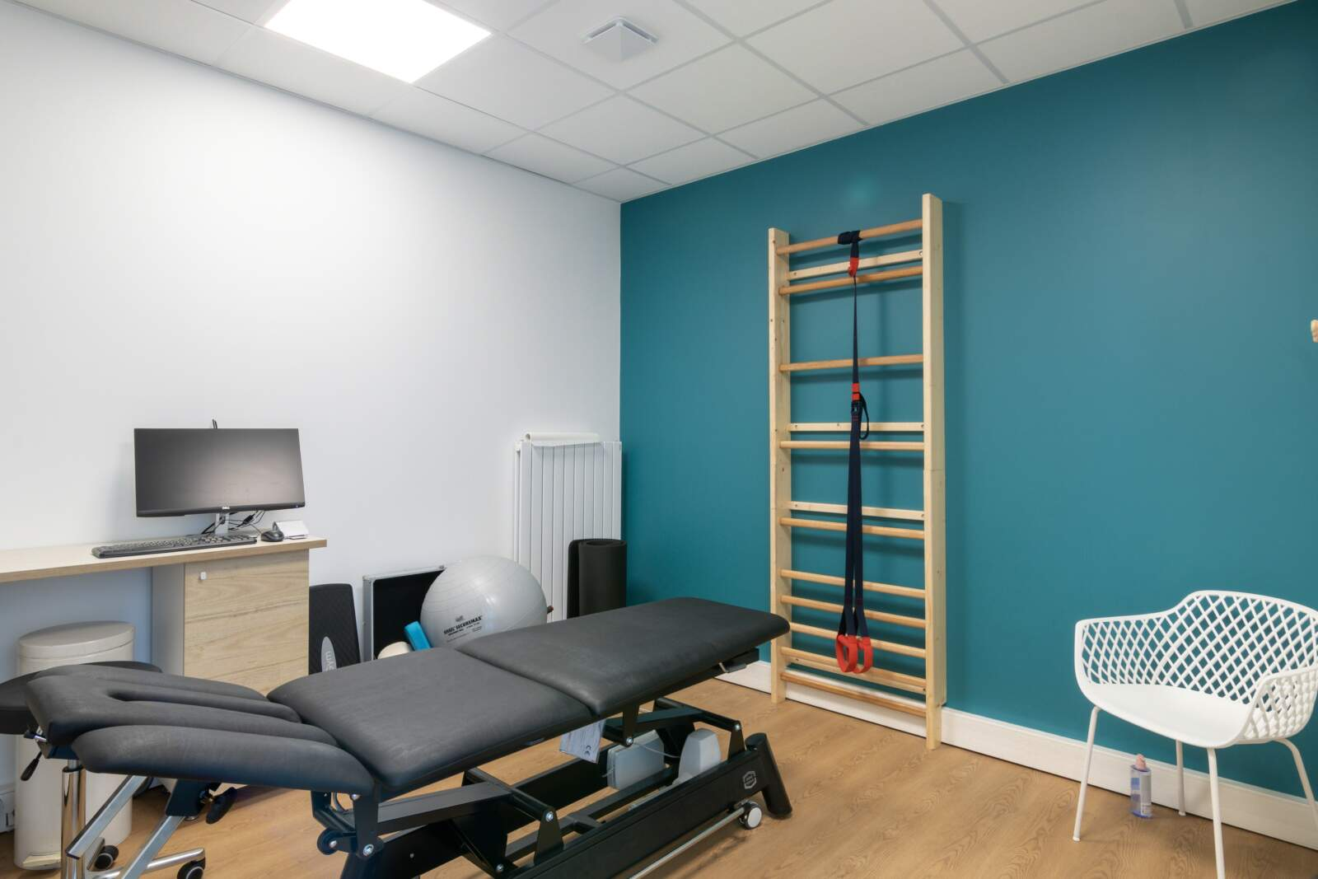
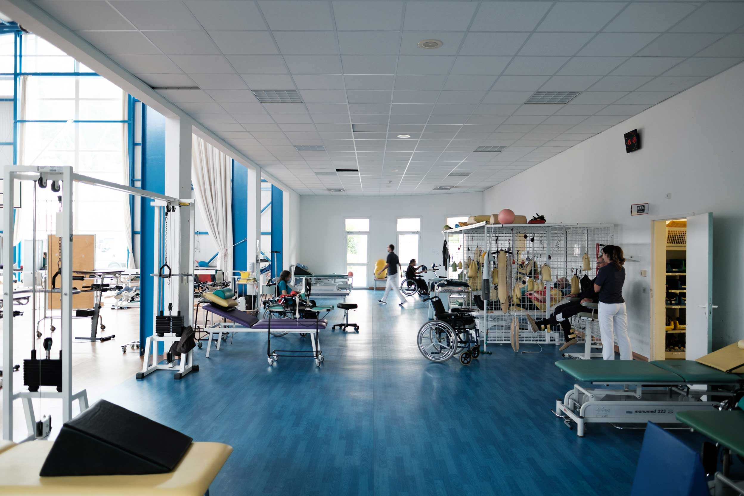
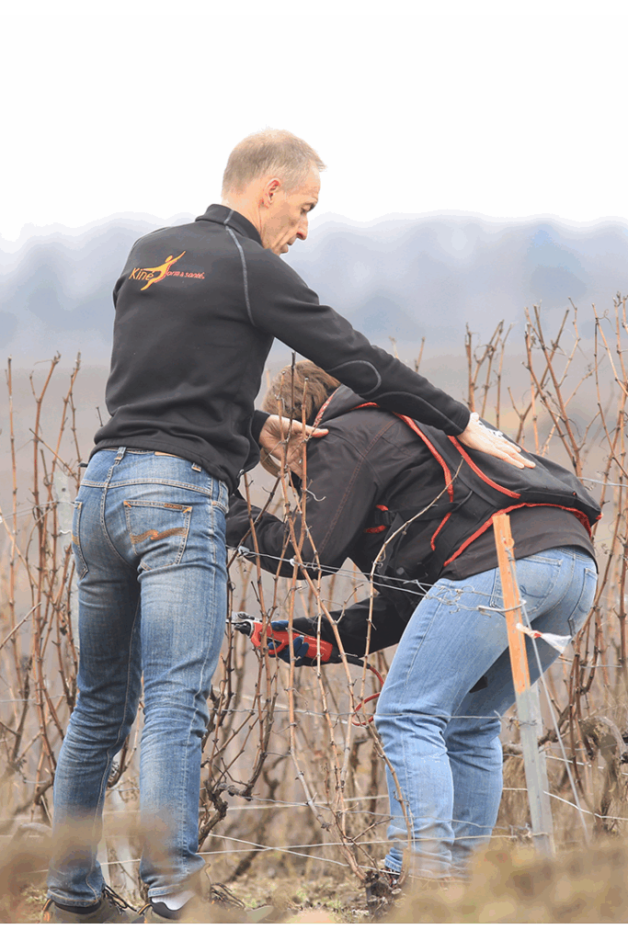
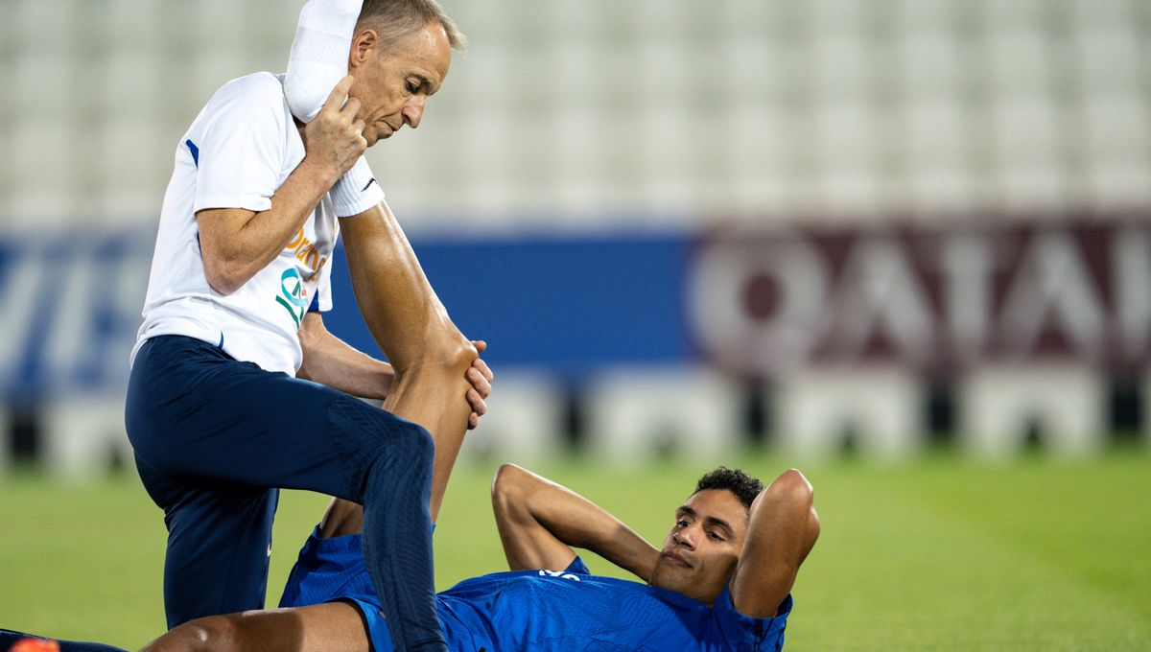
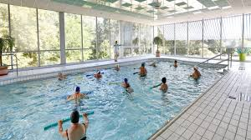
Masso-kinésithérapie
Débouchés possibles :
Activité libérale
Activité salariée
Hopital
Centre de rééducation
Institut médico-social
Centre de santé/bien-être
Clubs sportifs

